Slide 1
TRƯỜNG TIỂU HỌC PHÚC LỢI
TIẾNG VIỆT 1

Slide 2
TIẾT 3

Slide 3
5
Chọn từ ngữ để hoàn thiện câu và viết câu vào vở.
nông dân
hốt hoảng
hát
tốt bụng
chăm chỉ
a. Nhiều người vì có đám cháy.
(…)
b. Các bác đang làm việc chăm chỉ.
(…)

Slide 4

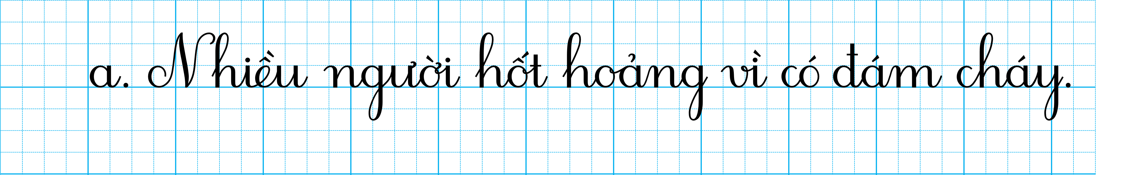

VIẾT

Slide 5
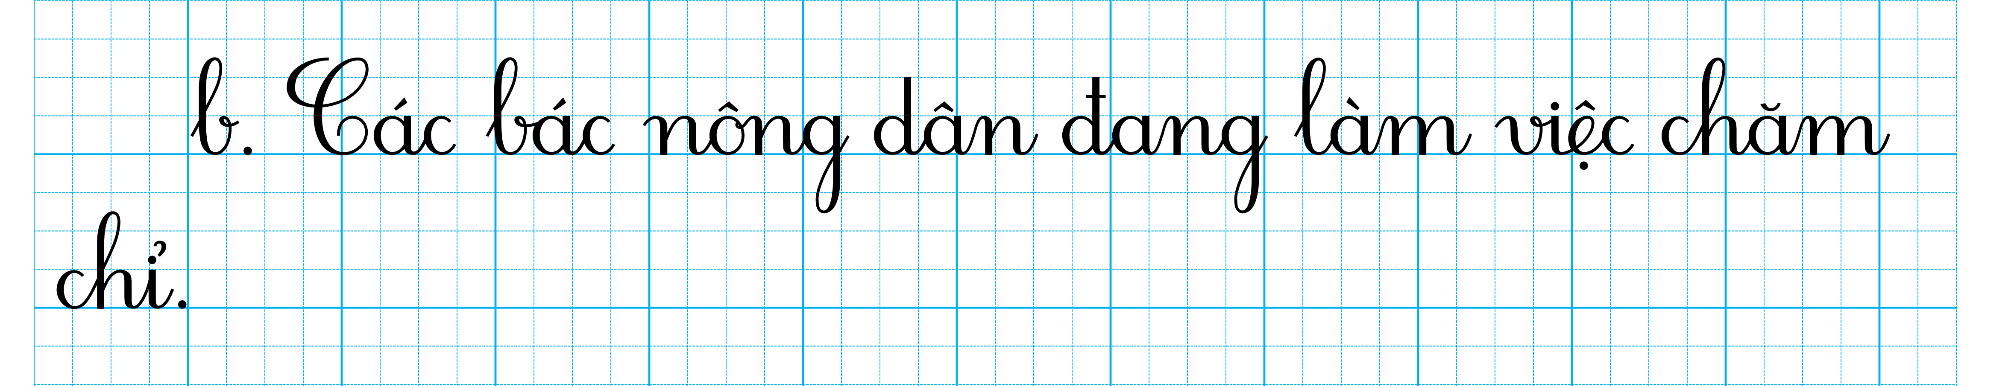
VIẾT

Slide 6
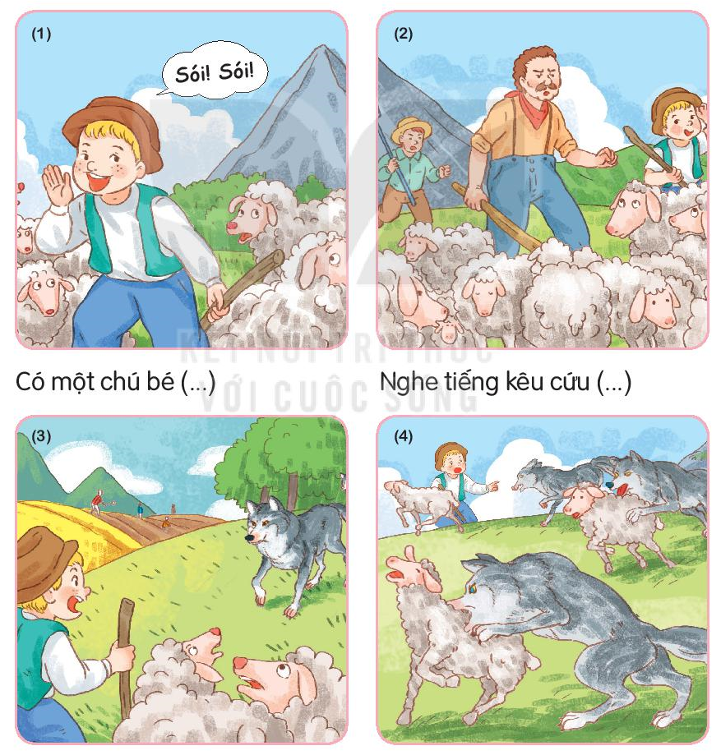
6
Quan sát tranh và kể lại câu chuyện Chú bé chăn cừu

Slide 7
TRANH 1
Có một chú bé (…)
Notes:
Có một chú bé chăn cừu thường thả cừu gần chân núi. Một hôm, thấy buồn quá, chú nghĩ ra một trò đùa cho vui. Chú giả vờ kêu toáng lên:
- Sói! Sói! Cứu tôi với!

Slide 8
TRANH 2
Nghe tiếng kêu
cứu (…)
Notes:
Nghe tiếng kêu cứu mấy bác nông dân đang làm việc gần đấy tức tốc chạy tới. Nhưng họ không thấy sói đâu. Thấy vậy, chú khoái chí lắm. Mấy hôm sau, chú lại bày trò ấy. Các bác nông dân lại chạy tới.

Slide 9
TRANH 3
Rồi một hôm
(…)
Notes:
Rồi một hôm, sói đến thật. Chú hốt hoảng kêu gào xin cứu giúp. Các bác nông dân nghĩ là chú lại lừa mình, nên vẫn thản nhiên làm việc.

Slide 10
TRANH 4
Thế là (…)
Notes:
Thế là sói thỏa thuê ăn thịt hết cả đàn cừu.

Slide 11

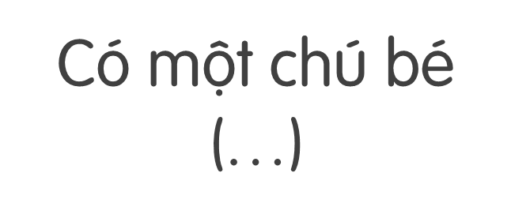

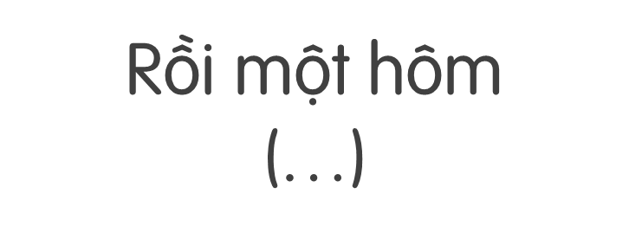
6
Quan sát tranh và kể lại câu chuyện Chú bé chăn cừu

Slide 12
TIẾT 4

Slide 13
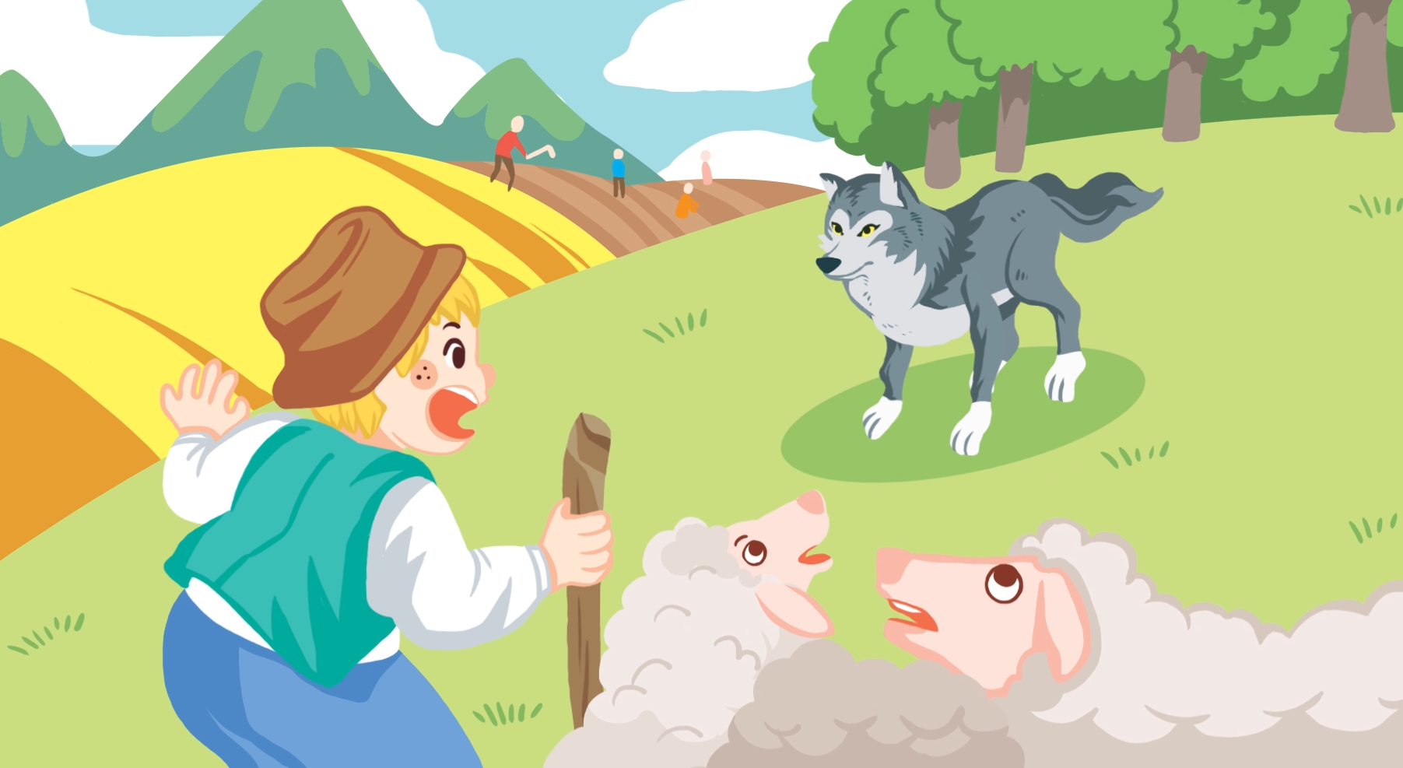
7
NGHE VIẾT
Một hôm, sói đến thật. Chú bé hốt hoảng xin cứu giúp. Các bác nông dân nghĩ là chú nói dối, nên vẫn thản nhiên làm việc.

Slide 14
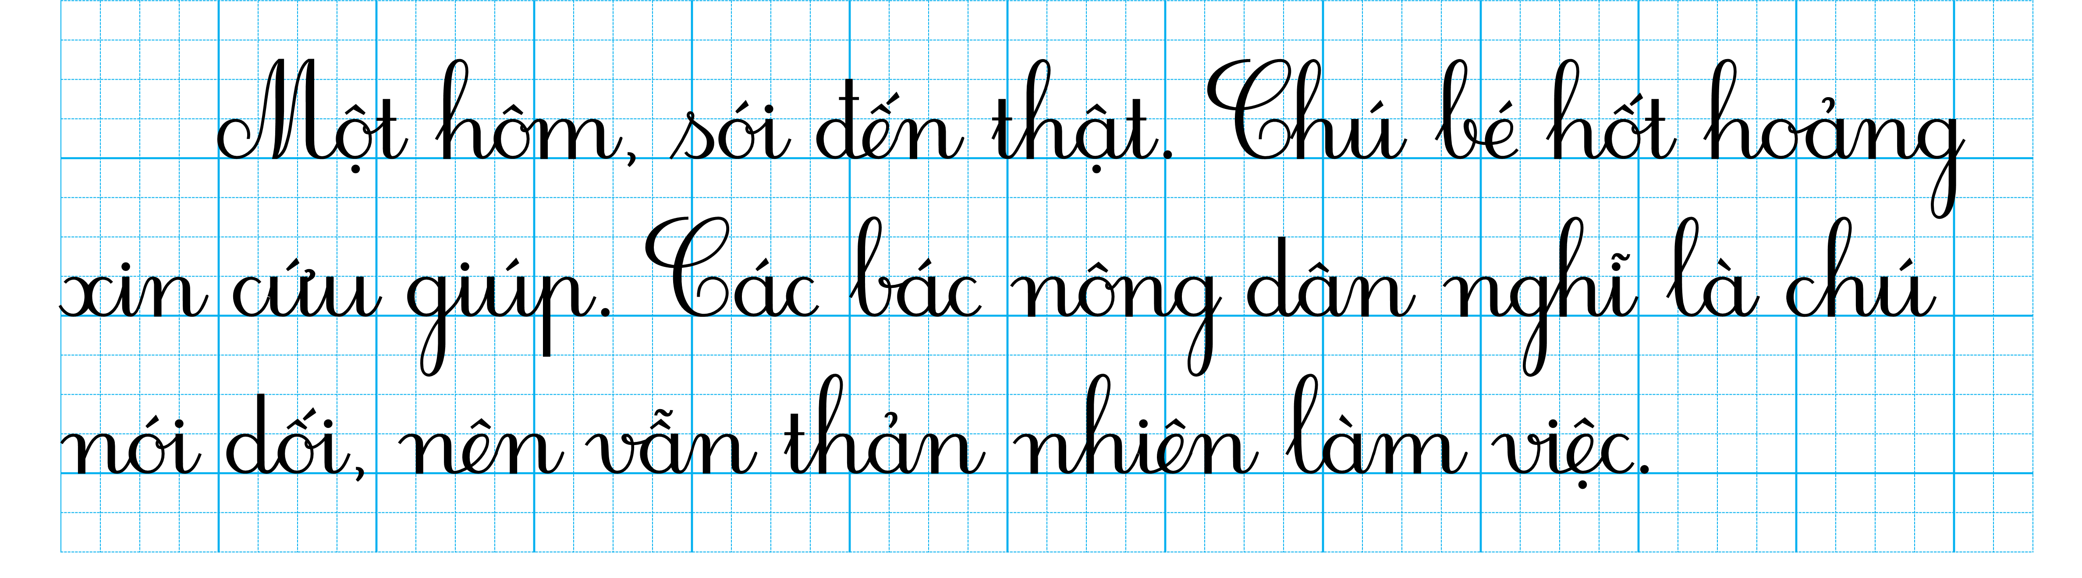
7
NGHE VIẾT

Slide 15






8
Chọn vần phù hợp thay cho ô vuông
a. ai hay ay
bày trò
bài học
chạy trốn
b. iêc hay iêt
việc làm
tạm biệt
rạp xiếc

Slide 16
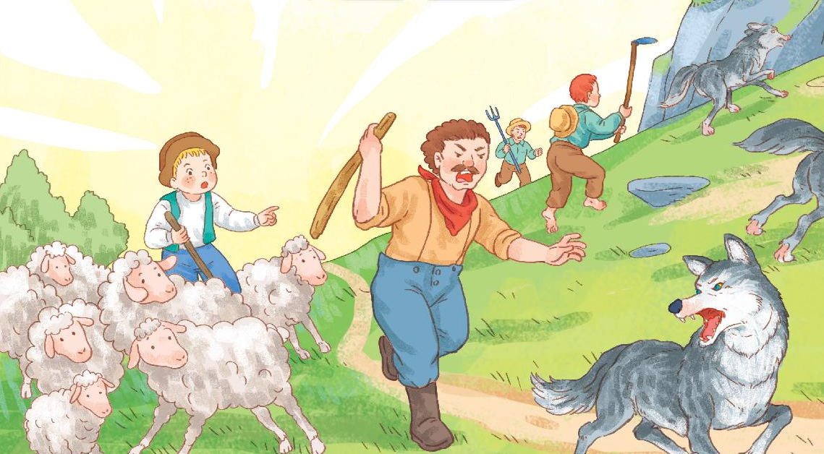
9
Quan sát tranh và dùng từ ngữ trong khung để nói theo tranh
nông dân
chú bé
giúp
Notes:
Các bác nông dân đang giúp chú bé đuổi đi bầy sói dữ.

Slide 17
HOẠT ĐỘNG TIẾP NỐI

